Slide 1
webpack 浅析
新人分享
zixinfeng (冯自信)
2018.08.07
Notes:
2b331a9e-077f-40be-b75c-21e6a745a7dd

Slide 2
CONTENTS
背景
webpack的核心概念
文件处理 (loader的简单实现原理)
打包分析以及优化处理
webpack4 新特性
总结
Notes:
72650347-10a2-4639-9210-c84b28e2db40

Slide 3
模块化开发
01
为什么需要构建 ?
Notes:
33793d8b-addd-44af-aac1-4db8275dd9b8

Slide 4
为什么需要构建 ???
1. 开发分工的变化
4. 社区的变化
以往 (JSP, PHP, ASP)
现在(前端路由, 数据视图控制, 渲染, 关注点)
github
npm (对库的管理更加方便, 开发方式的变化)
5. 环境的变化
2. 框架的变化
2014
本地js,html, css, 嵌入到htm中
前端js可以跑在服务端
移动端: RN H5 PhonrGap等跨平台
一份代码跑在三端: 服务+移动+浏览器
jquery dojo prototype (工具类, dom操作)
关注度的转换 -> MVC -> backbone requirejs
MV* 关注上层业务开发 (angular react vue)
02.20
webpack1
6. 工具的变化
3. 语言的变化
ant java
node 以及社区的发展
grunt gulp fis
webpack rollup
HTML5 CSS3(各种预处理器)
前端脚本语言(VB ActionScript -> CoffeeScript ruby -> ts ES2017) es2017 TS需要使用编译工具才能在浏览器上运行
Notes:
e2059bf4-0e3a-4364-8c0d-22aa6aa52355

Slide 5
需要构建的原因
开发复杂化
语言编译化
框架去中心化
开发模块化
Notes:
b99e5e77-19e8-4a34-a3c3-ddaf371e3414

Slide 6
模块化开发
1. 代码 = 模块 * n
2. 如同工厂组装手机, 由一个个组件组装成为一个完整的手机
3. 模块化开发
耦合度降低
最大化的设计重用
JS 模块化
命名空间
COMMONJS (node社区) 只能应用在服务端 (文件为模块, exports)
AMD/CMD(国内)/UMD 帮助我们规范模块化开发的
ES6 module
webpack 支持以上三种模块
CSS 模块化
OOCSS ( 面向对象的css (获得在不同地方使用的css class))
SMACSS(可扩展和模块化结构 - Base Layout Module State Theme)
AtomicCSS (每一个class都代表自己的独特的意义 mt6 pb20)
BEM ((Block Element Modifier) bootstrap (button.button.button-state-success.big.yellow)
CSSModules
Notes:
b99e5e77-19e8-4a34-a3c3-ddaf371e3414

Slide 7
webpack 发展 - 功能进化
编译,打包
HMR
代码分割
文件处理(Loader, plugin)
Scope Hosting 作用域提升
Magic Comments (配合动态import使用)
向前兼容V2
2014.02.20
webpack1.0.0
2017.06.19
webpack3.0.0
2017.01.18
Tree Shaking
ES6
动态import
文档(吐槽一下)
零配置
优化
插件
......
webpack2.2.0
2018.02.27
webpack4.0.0
Notes:
b99e5e77-19e8-4a34-a3c3-ddaf371e3414

Slide 8
Webpack 核心概念以及打包分析
02
Notes:
bba190d2-40de-4a4c-9bbc-320eb6c9cc13

Slide 9
基本概念
Chunk: webpack在进行模块的依赖分析的时候，代码分割出来的代码块
Entry
打包的入口, 代码的入口
Output
输出
Bundle: 打包后的块, 即打包生成的代码
Loaders
处理各种类型的文件
Module: loaders将一个个的文件转化为webpack能够处理的js模块
Plugins
插件
Notes:
0e49998a-6e8a-46b1-a987-1b771fccf951

Slide 10
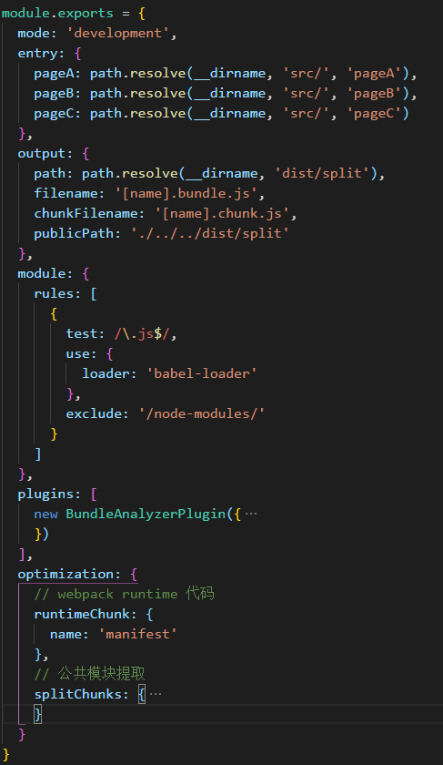
简单实例
单个或者多个entry
Entry
多个入口: 多页面应用程序
单页面: 业务代码一个entry, 框架代码一个entry
Output
控制打包生成的bundle
name表示entry的key
chunkhash 内容hash
hash 此次打包的hash
使用占位符
Module
主要是loaders
编译相关loader: babel-loader, ts-loader
样式相关: style-loader, css-loader,scss-loader,less-loader,postcss-loader
文件相关: file-loader, url-loader
Plugins
参与到打包的过程
webpack_4_demo
优化相关 (CommonsChunksPlugin, UglifyJsWebpackPlugin)
功能相关(ExtractText, HTML, HRM, Copy....)
配置编译时的变量, 灵活
打包优化和压缩(w4 被单独提取到optimization中
Notes:
0e5ee58e-b8a6-40ca-b42c-955393f88123

Slide 11
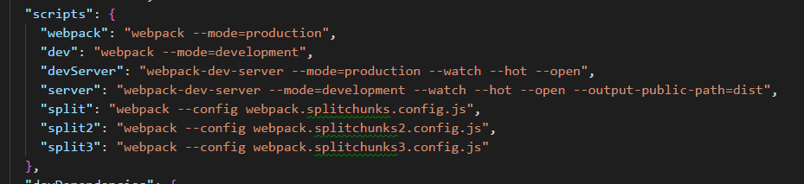
webpack 命令行
1. webpack4 中将webpack命令行工具单独提取到了webpack-cli中
2. 也可以使用: webpack-cli init webpack-project-demo
watch: 监听文件的变化, 自动打包
progress: 打包进度信息查看,进度条显示
config: 指定打包使用的配置文件, 默认webpack.config.js
devtool: 指定生成sourceMap类型
Notes:
0e5ee58e-b8a6-40ca-b42c-955393f88123

Slide 12
打包流程
1
读取文件分析模块依赖
2
对模块进行解析执行(深度遍历)
3
针对不同的模块使用相应的loader
4
编译模块，生成抽象语法树AST。
5
循环遍历AST树，拼接输出js。(各种plugin发挥作用的时候)
Notes:
1323b52a-8cbf-4423-afaf-76c1e03660ab

Slide 13

打包流程核心点
1
compilation 和 module
2
在业务开发中，无论是为了提升构建效率，或是减小打包文件大小，我们都可以通过编写 webpack 插件来进行流程上的控制
Notes:
1323b52a-8cbf-4423-afaf-76c1e03660ab

Slide 14
文件处理loader
03
Notes:
c015515d-3a74-4b0a-878b-186f88ac12d9

Slide 15
常用处理资源文件的loader
图片处理
css/less/sass
1. file-loader
2. postcss-loader (配合插件, 雪碧图, 压缩, 移动端图片适配等)
3. url-loader Base64编码
1. style-loader, css-laoder less-loader, postcss-loader
2. 配合各种插件实现公共样式抽离, 私有前缀属性自动添加等
字体文件
ES6/7
url-loader
babel-loader
vue-loader
eslint-loader
Notes:
616df1e5-9876-4867-89f2-23580d66859a

Slide 16
简单的实现一个babel-loader
webpack loader的设计原则
所有模块都是JS模块
所有的loader都是一个管道
对于CSS
对于图片
JS模块
对于其他资源文件
Notes:
64ffb04f-f97e-474a-aef5-57e052f664fa

Slide 17
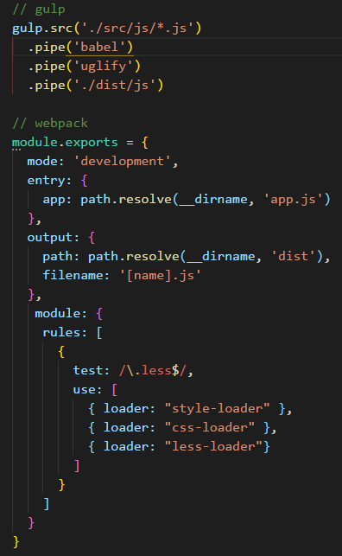
所有的loader都是一个管道
单一职责，每个loader只负责处理一个单一的任务
我们可以通过组合不同的loader实现强大的功能。
Notes:
64ffb04f-f97e-474a-aef5-57e052f664fa

Slide 18

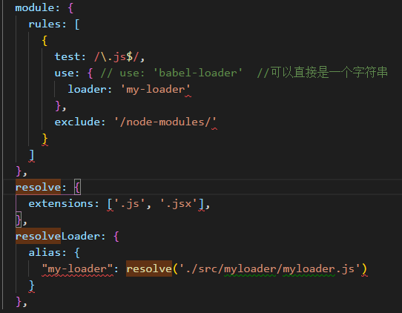
最简单的loader
实现loader
如何指定使用自己的loader ?
Notes:
64ffb04f-f97e-474a-aef5-57e052f664fa

Slide 19
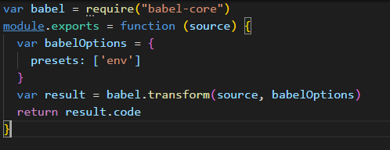
最简单的babel-loader
针对上面的loader改造成为一个babel-loader
webpack3
Notes:
64ffb04f-f97e-474a-aef5-57e052f664fa

Slide 20
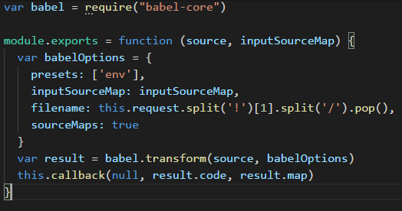
babel-loader 升级一下, 支持sourceMap
可以看到打包结果中: 其中 class , 字符串模板，const 等都被 babel 编译过。
babel-loader官方的实现方式: https://github.com/babel/babel-loader/blob/master/src/index.js
Notes:
64ffb04f-f97e-474a-aef5-57e052f664fa

Slide 21

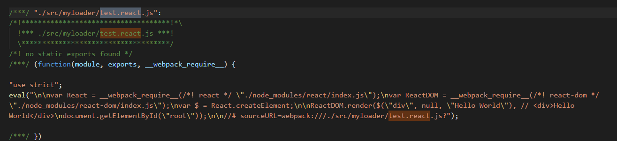
babel-loader 再升级一下, 支持编译jsx
插件文档: https://babeljs.io/docs/en/babel-plugin-transform-react-jsx/
Notes:
64ffb04f-f97e-474a-aef5-57e052f664fa

Slide 22
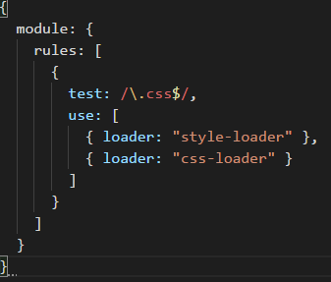
style-Loader和css-Loader的工作原理
css-loader 和 style-loader分别是干什么的 ?
Notes:
64ffb04f-f97e-474a-aef5-57e052f664fa

Slide 23
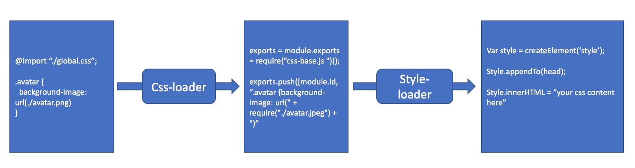
style-loader和css-loader的工作原理
Notes:
64ffb04f-f97e-474a-aef5-57e052f664fa

Slide 24
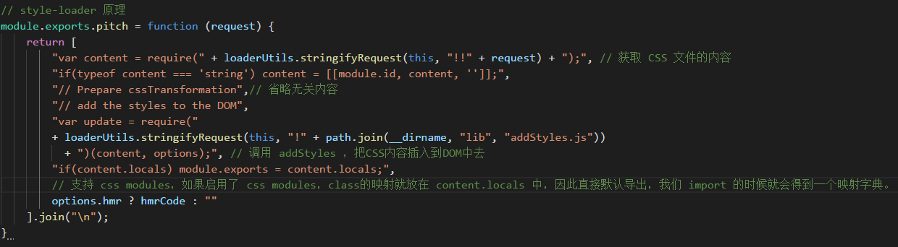
style-loader原理解析
style-loader 的主要作用就是把 CSS 代码插入DOM中
其实就是返回了一段JS代码，这段代码主要就分为两步：
1. 通过 require 来获取CSS文件的内容，得到是一个字符串
2. 调用 addStyles 把CSS内容插入到 DOM中去
Notes:
64ffb04f-f97e-474a-aef5-57e052f664fa

Slide 25
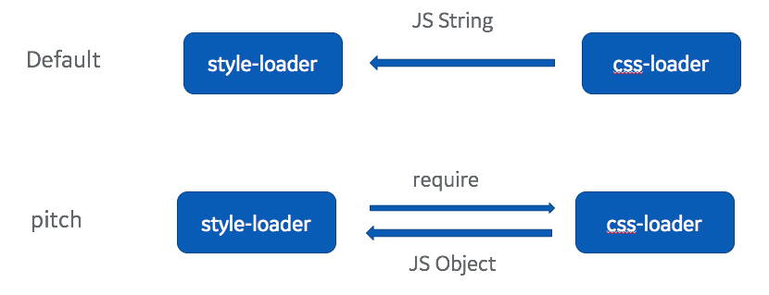
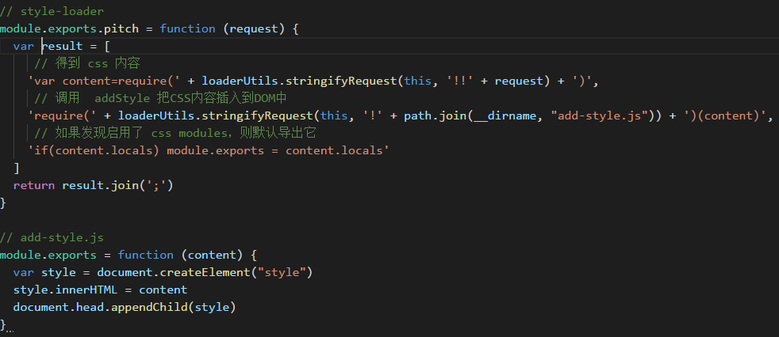
实现一个简单的style-loader
Notes:
64ffb04f-f97e-474a-aef5-57e052f664fa

Slide 26
plugins
1. 公共代码提取
2. 代码分割和懒加载
Notes:
64ffb04f-f97e-474a-aef5-57e052f664fa

Slide 27
提取公用代码 - 优点
减少冗余代码, 保持第三方代码的纯净. (即将第三方代码和webpack分离开)
提高用户的加载速度 (只加载页面所需要的依赖和公共代码, 其他页面在加载的时候, 公共代码已经加载好了)
提取不经常变动的代码, 用于缓存
Notes:
64ffb04f-f97e-474a-aef5-57e052f664fa

Slide 28
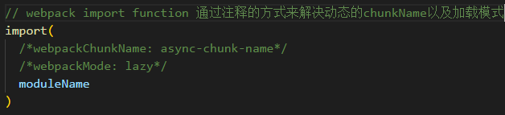
代码分割和懒加载
1. 优点: 让用户在尽可能的下载时间内加载想要的页面.
2. 在webpack中, 代码分割和懒加载是一个概念.
3. 使用方式
Notes:
64ffb04f-f97e-474a-aef5-57e052f664fa

Slide 29
代码分割 - 场景
- 分离业务代码和第三方依赖 (提取公共代码)
- 分离业务代码 和 业务公共代码 和 第三方依赖.
- 分离首次加载 和 访问后加载的代码 (访问速度优化相关)
Notes:
64ffb04f-f97e-474a-aef5-57e052f664fa

Slide 30
Webpack 打包分析
04
Notes:
e7246ada-b0ec-459c-8eef-f164b71161c1

Slide 31
Tree Shaking
1. webpack2.0新引进
2. 基本概念
3. 使用场景
- 常规优化
- 引入第三方库的某一个功能(lodash)
Notes:
76d9379d-eab3-4931-afc8-6d1326ecab6d

Slide 32
Tree Shaking 流程
1. 针对js: JS TreeShaking (将没有用到的方法给去掉)
2. 针对css: CSS TreeShaking (DOM节点有各种各样的id, class等属性)
Notes:
76d9379d-eab3-4931-afc8-6d1326ecab6d

Slide 33
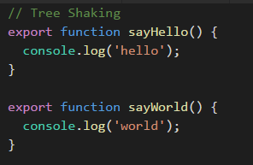

Tree Shaking 流程
1. 标记代码, 分析代码, 去掉exports关键字
Notes:
76d9379d-eab3-4931-afc8-6d1326ecab6d

Slide 34
Tree Shaking 流程
2. 删除代码的操作是由插件来完成的: new webpack.optimize.UglifyJsPlugin()
Notes:
76d9379d-eab3-4931-afc8-6d1326ecab6d

Slide 35
Tree Shaking 浅析
静态分析依赖
编译阶段的TreeShaking
Notes:
76d9379d-eab3-4931-afc8-6d1326ecab6d

Slide 36
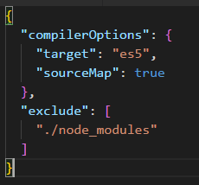
Tree Shaking 处理TypeScript
webpack3
ts-loader < v4
compilerCoptions.target
es6规范编写的模块
区分CommonJS模块
Notes:
76d9379d-eab3-4931-afc8-6d1326ecab6d

Slide 37
Tree Shaking 注意点 - 副作用
开发模式下
分析
生产环境下
Notes:
76d9379d-eab3-4931-afc8-6d1326ecab6d

Slide 38
打包工具来一打
webpack命令生成stats.json
webpack --profile --json > stats.json
webpack --profile --json | Out-file 'stats.json' -Encoding OEM
文件上传到: http://webpack.github.io/analyse/
官方分析工具
Notes:
76d9379d-eab3-4931-afc8-6d1326ecab6d

Slide 39
打包工具来一打
webpack-bundle-analyzer
1. 命令行的形式 (引用之前生成的json文件)
webpack-bundle-analyzer stats.json
2. webpack中配置插件的形式使用
new BundleAnalyzerPlugin(options)
分析工具
Notes:
76d9379d-eab3-4931-afc8-6d1326ecab6d

Slide 40
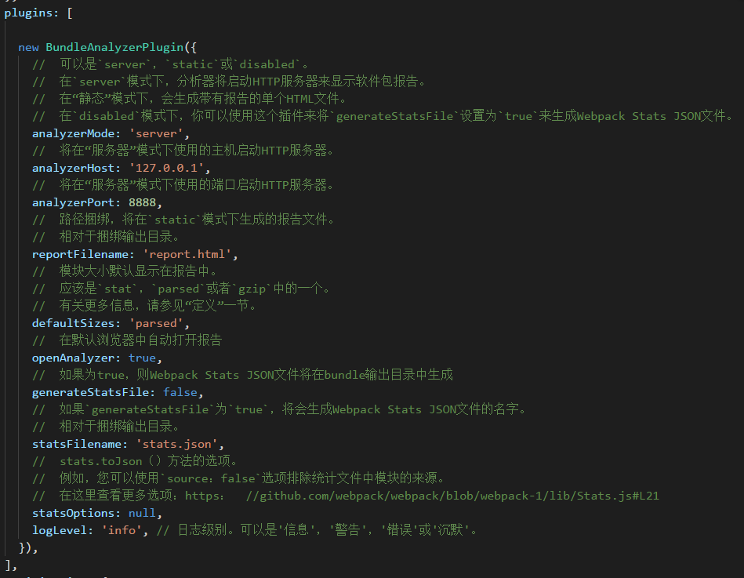
BundleAnalyzerPlugin配置
Notes:
76d9379d-eab3-4931-afc8-6d1326ecab6d

Slide 41
打包优化分析 - 影响因素
页面比较多
同时编译打包的文件比较多
依赖比较多
使用loader的方式, 范围
Notes:
74f71e9d-685f-4dab-9873-5cef2b3fad15

Slide 42
method1 - 分离第三方代码和业务代码
第三方代码
引用的第三方的库, 改动频率费低
业务代码
修改较频繁
分开仅仅是不够的, 每次打包仍然还会打包第三方代码
Notes:
64ffb04f-f97e-474a-aef5-57e052f664fa

Slide 43
插件Dllplugin和DllReferencePlugin
1. dll 全称是：dynamic link library（动态链接库）
2. webpack.DllPlugin与webpack.DllReferencePlugin
3. 依赖需要满足一定的条件：
3.1 体积较大
3.2 不常更新
3.3 依赖较多
3.4 是前置依赖
Notes:
64ffb04f-f97e-474a-aef5-57e052f664fa

Slide 44
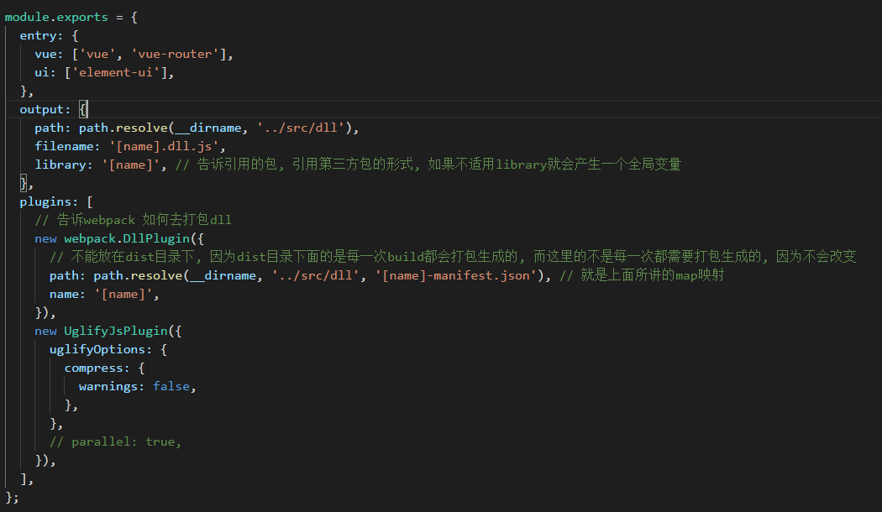
DLL如何使用 webpack.dll.config.js
Notes:
64ffb04f-f97e-474a-aef5-57e052f664fa

Slide 45
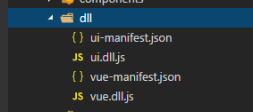
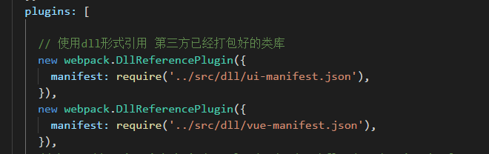
DLL打包结果
如何引用上述文件
速度上的提升: 12771ms -> 5199ms
Notes:
64ffb04f-f97e-474a-aef5-57e052f664fa

Slide 46
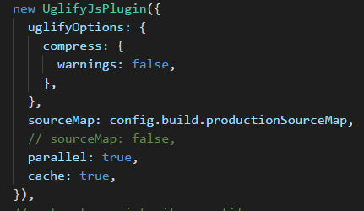
method2 UglifyJsPlugin 并行处理
1. UglifyJsPlugin 上线之前压缩和混淆, 这是一个非常耗时的工作, 直接支持parallel, 平行处理;
2. 使用cache缓存
3. 生产环境不生成sourceMap (能节省一定的时间)
开启cache:true之后, 最终的一个打包时间为3002ms
Notes:
64ffb04f-f97e-474a-aef5-57e052f664fa

Slide 47
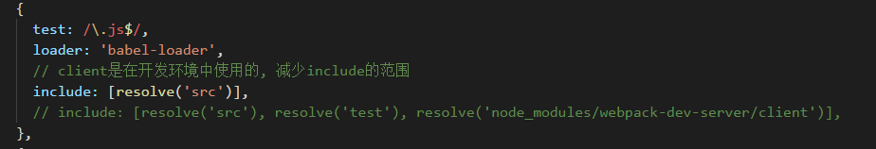
mthod3 减少babel-loader的范围
1. babel在编译的时候也是非常消耗时间的,通过控制打包范围, 来减少打包的时间
2. 开启options.cacheDirectory 开启缓存
3. 开启include exclude, 规定打包的范围
分析: 最终的一个打包时间 2781ms
Notes:
64ffb04f-f97e-474a-aef5-57e052f664fa

Slide 48
method4 Happypack并行处理
1. happypack是一个loader, 让我们的loader并行处理, 使我们的处理非常快
2. 当文件非常小的时候提升效果不明显, 可能未必如同想象中的一样, 需考量使用
Notes:
64ffb04f-f97e-474a-aef5-57e052f664fa

Slide 49
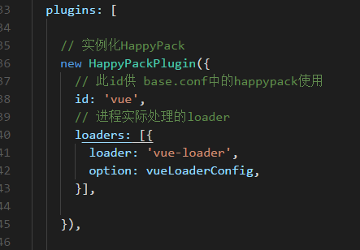
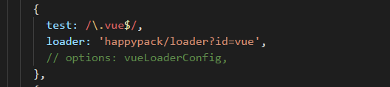
method5 Happypack使用
分析: (因为业务代码量比较少)未必会带来很好的效益 (4063ms)
Notes:
64ffb04f-f97e-474a-aef5-57e052f664fa

Slide 50
其他因素的影响
1. 减少resolve (减少webpack模块的查找时间)
2. devtool: 生成sourcemap 也会消耗一定的时间, 在上线的时候考虑将其干掉
3. cache-loader 将所有loader处理的结果缓存起来使用
4. 最实用的方法: 升级node 升级webpack
Notes:
64ffb04f-f97e-474a-aef5-57e052f664fa

Slide 51
webpack4 新特性
05
Notes:
52002d50-1b88-4408-ac3f-0cc007ddbc9e

Slide 52

新特性
Webpack Cli
模式区分
optimization
零配置
命令行工具
webpack --mode development
loader和Plugins升级
默认配置项
Notes:
266a32a0-775c-46a5-8d8a-38bd2a25c4ea

Slide 53
webpack3升级->4
需要安装webpack-cli
- webpack --mode=development 接收命令行参数
- webpack migrate (v1~v2)
- webpack init 快速生成一个webpack的模板
Notes:
16d069de-d430-472f-ab92-56443bf0cd9c

Slide 54
webpack4 loaders和plugins的升级
extract-text-webpack-plugin
mini-css-extract-plugin
2018
webpack
html-webpack-plugin
插件升级, 同时chunksSortMode:none
commonChunkPlugin
optimization.splitChunks
Notes:
16d069de-d430-472f-ab92-56443bf0cd9c

Slide 55
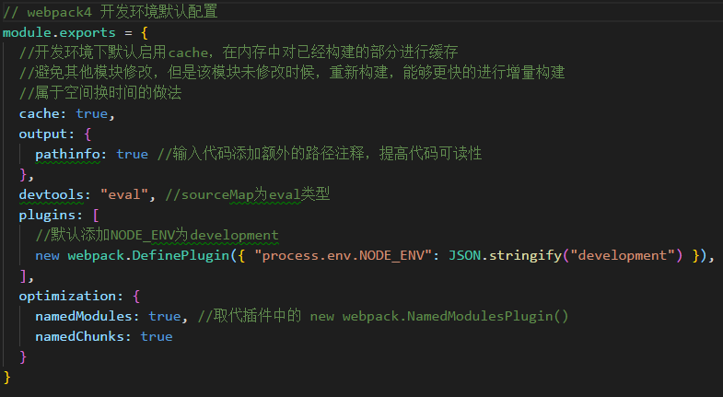
webpack4 零配置 - 开发环境
2018
webpack
Notes:
16d069de-d430-472f-ab92-56443bf0cd9c

Slide 56
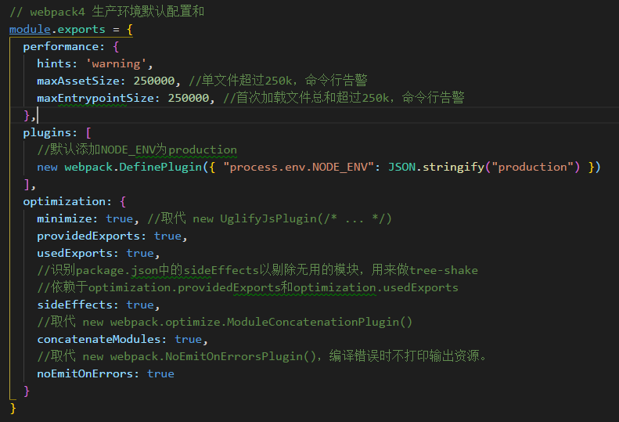
webpack4 零配置 - 生产环境
2018
webpack
https://github.com/webpack/webpack/blob/master/lib/WebpackOptionsDefaulter.js
Notes:
16d069de-d430-472f-ab92-56443bf0cd9c

Slide 57
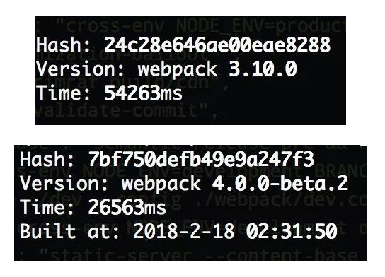
webpack4 性能升级
官方宣传wbpack4能够提升构建速度60%-98%
2018
webpack
Notes:
16d069de-d430-472f-ab92-56443bf0cd9c

Slide 58
webpack5 下一个方向
1. 多线程
2. 持久缓存功能
2019
webpack5
3. 支持 CSS 和 HTML 模块类型（计划在 webpack 4.x - 5 间版本实现）。
它将允许我们直接将 HTML 作为入口文件
4. WebAssembly experimental 升级为 stable 稳定版, 增加 tree-shaking
5. ESM 模块导出支持
Notes:
16d069de-d430-472f-ab92-56443bf0cd9c

Slide 59
Thanks.
感谢@json @shiji 提出的宝贵意见
Notes:
168be81b-ddf3-472f-a4c2-dfaa15a83ee7

Slide 60

The End

